Slide 1
Doorpakken op digitalisering
Thema Onderwijslogistiek
Presentatie bij de impact-analyse flexibele onderwijsscenario’s voor het mbo

Slide 2
Het programma Doorpakken op digitalisering

Slide 3
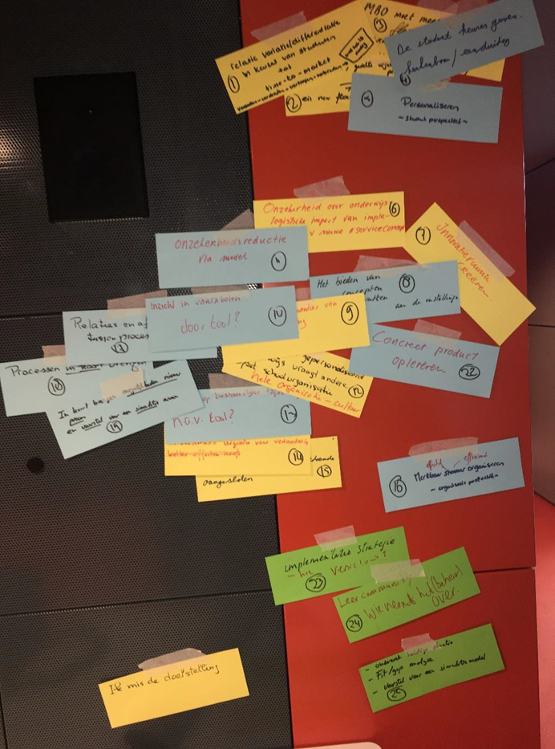
Thema onderwijslogistiek en flexibilisering
Analyse huidige situatie
Onderwijslogistiek wordt steeds belangrijker in het kader van toenemende flexibilisering
Studenten verwachten steeds meer keuzevrijheid (personalisatie), waardoor MBO instellingen meer moeten flexibiliseren c.q. adaptiever moeten worden
Deze verandering heeft impact op de onderwijslogistiek van een MBO instelling
MBO instellingen willen weten wat de consequenties zijn van deze veranderingen
Een scherpe wens is een interactief inzicht in de variabelen en consequenties van scenario’s en bijbehorende beslissingen. De wens betreft een impactanalyse en zo mogelijk oplevering van een zogenaamde configurator, een tool waarbij je aan diverse knoppen kunt draaien om de impact van de variabelen waar die voor staan te doorgronden

Slide 4
Opdracht onderwijslogistiek
Doel:
Inzicht geven in relatie flexibilisering en onderwijslogistiek, als het kan met een concreet product impactanalyse en mogelijk een zgn. configurator
Onzekerheid reductie, meer inzicht geeft minder onzekerheid
Relaties en afhankelijkheden in kaart brengen, met name tussen scenario’s en variabelen
MBO-instellingen kunnen zich daardoor merkbaar slimmer (gaan) organiseren (effectief & efficiënt)
Scope:
Onderzoek huidige situatie
Fit/gap analyse
Antwoord op de vraag of het mogelijk is een simulatiemodel te ontwikkelen
Opleveren van een experimenteel model
Handreikingen voor een implementatiestrategie

Slide 6
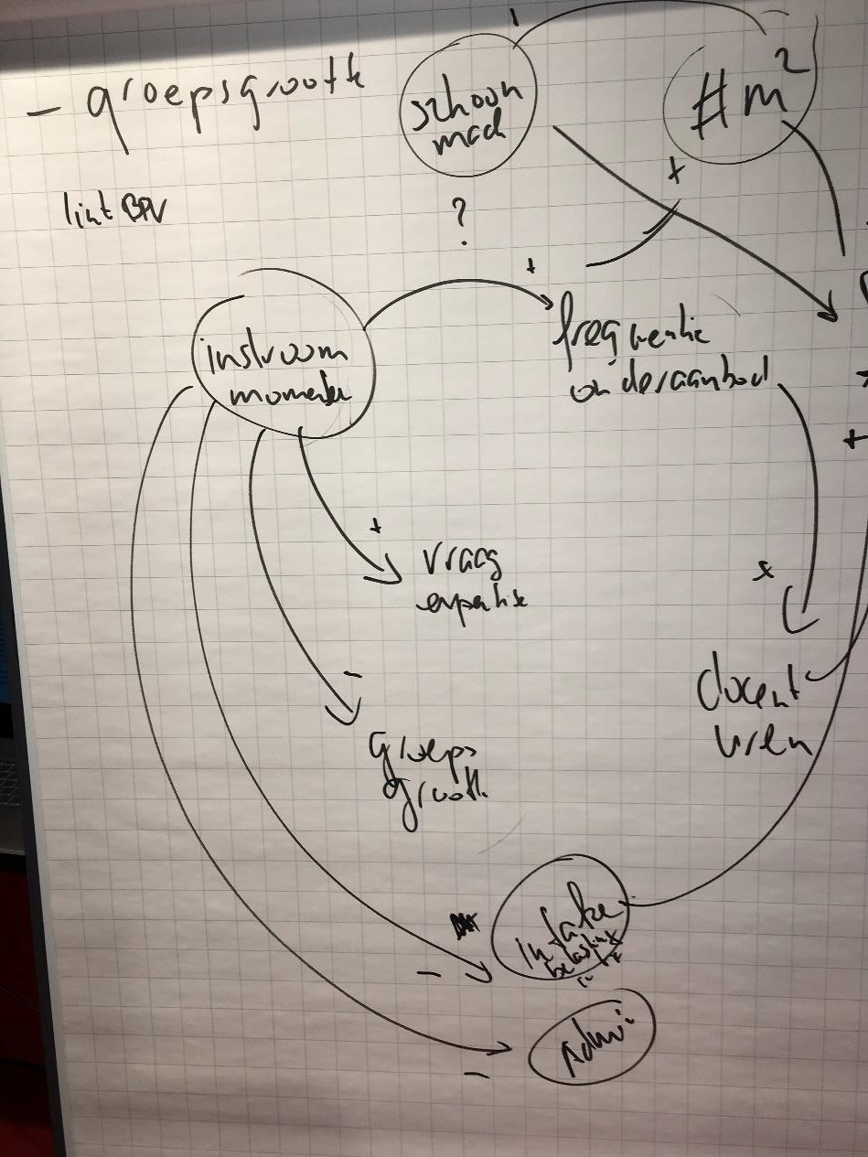
Impactanalyse onderwijslogistiek en scenario’s voor flexibilisering
Uitgangspunten voor een model
Startpunt is het ‘waarom van flexibilisering’, de visie van de bestuurder/management en situatie van de instelling (assessment)
Die visie en strategie zijn input voor een keuze uit vier flexibiliseringscenario’s, die oplopen in mate van flexibiliteit: vertragen/versnellen, verbreden/verdiepen, configureren, eigen ontwikkeltraject
De onderwijslogistieke aspecten die centraal staan zijn:
Betaalbaarheid
Studeerbaarheid
Doceerbaarheid
Organiseerbaarheid
Een set van variabelen beïnvloeden de impact van een flexibiliseringscenario en laten de onderlinge afhankelijkheden tussen de variabelen zien (het bollenplaten model).
Het gesprek dat je binnen de instelling voert gaat vervolgens over het organiseren van het geheel

Slide 7
Flexibiliseringscenario’s voor het MBO
Aanbodgericht
Vertragen en versnellen – welk tempo doe ik het binnen bestaand programma
Verbreden en verdiepen – wat doe ik
Configuratie kiezen – hoe doe ik het (online/offline)
– hoe doe ik het (didactisch concept)
– wanneer doe ik wat (timing)
– waar doe ik het (locatie)
– met wie
Eigen ontwikkeltraject – alle mengvormen zijn mogelijk
De vier scenario’s zijn ontworpen aan de hand van het model
dat is ontwikkeld in het kader van de Versnellingsagenda HO!
Vraaggestuurd
Diploma gericht
Niet persé
diploma gericht

Slide 8
Variabelen en de bollenplaten
Analyse van de variabelen die impact hebben bij de verschillende scenario’s op het aspect betaalbaarheid.
Per scenario is dit uitgewerkt in een zogenaamde bollenplaat. Hierin is de richting van de impact van de variabelen weergegeven op de betaalbaarheid.
Aan de hand van deze bollenplaten kan in de instelling het gesprek gevoerd worden over de mate van flexibilisering die een instelling wil gaan inzetten. Wat moet je dan doen, hoe ga je dat organiseren?

Slide 9
De bollenplaten:

Slide 10
De bollenplaten:

Slide 11
De bollenplaten:

Slide 12
De bollenplaten:

Slide 13
De bollenplaten:

Slide 14
De bollenplaten:

Slide 15
Variabelen en de bollenplaten
Analyse van de variabelen die impact hebben bij de verschillende scenario’s op het aspect studeerbaarheid.
Overzicht, inzicht en vooruitzicht zijn de kenmerken voor studeerbaarheid, in welke mate dragen variabelen hieraan bij?

Slide 16
De bollenplaten:

Slide 17
De bollenplaten:

Slide 18
Variabelen en de bollenplaten
Analyse van de variabelen die impact hebben bij de verschillende scenario’s op het aspect doceerbaarheid. Dit bleek niet in een bollenplaat weer te geven. Enkele noties:
Er is een noodzakelijke ontwikkeling van docent naar coach. Dit vraagt:
Meer digitale vaardigheden
Creativiteit, pro activiteit, oplossingsgerichtheid
Inzicht in hele onderwijsaanbod
Inzicht in de laatste ontwikkelingen op de arbeidsmarkt
Zaken die leiden tot een betere doceerbaarheid
Hergebruik van leermaterialen
Materiaal moet deelbaar zijn, legoblokken systeem
Onderwijs is herbruikbaar, modulair opgebouwd

Slide 19
Voortgang thema onderwijslogistiek in het kader van Doorpakken op Digitalisering
- Oplevering rapport: impactanalyse OL 7 oktober 2021
Begeleidend materiaal bij rapport, presentaties,
aangepast Referentiemodel Onderwijslogistiek najaar 2021
Verzamelen Feedback op impactanalyse
en op gebruik in de instellingen najaar 2021
Afstemming met andere thema’s in kader DoD,
Afstemming met consultancy partijen
Release versie 1.1 december ’21
Oplevering definities Microcredentials najaar ‘21

Slide 20
Voortgang thema onderwijslogistiek in het kader van Doorpakken op Digitalisering
Nader bepalen vervolgstappen voor 2022
Opstellen jaarplan voor 2022
Onderzoek naar een prototype Configurator
Informeren en activeren van instellingen voor gebruik van rapport (en evt. configurator)
Aanbod van leergangen en masterclasses

Slide 21
Vragen aan netwerk OL en instellingen:
Vragen n.a.v. deze presentatie
Op welke manier kan de inhoud van de impactanalyse aansluiten bij de wens van de instellingen voor ondersteuning bij strategische flexibiliseringskeuzes?
Hoe wil je de impactanalyse gebruiken binnen je instelling?
Wie zijn de belangrijkste stakeholders? Is er een programmamanager LLO?
Kunnen zij met deze analyse uit de voeten?
Is er voldoende draagvlak bij onderwijsmanagement en ondersteunende diensten?
Hoe gaat jouw instelling flexibilisering implementeren?
Welk scenario zal vermoedelijk leidend zijn binnen jouw instelling? Welke ondersteuning is daarbij nodig?
Inzet van marktpartijen, opzet van een intern programma, extern aanbod van leergangen en masterclasses onderwijslogistiek, intensivering samenwerking tussen onderwijs en bedrijfsvoering?
Feedback graag naar Rob.vos@sambo-ict.nl

